Slide 1
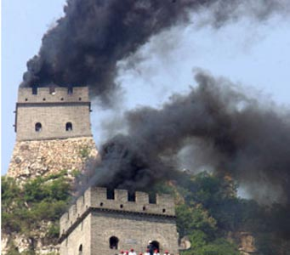


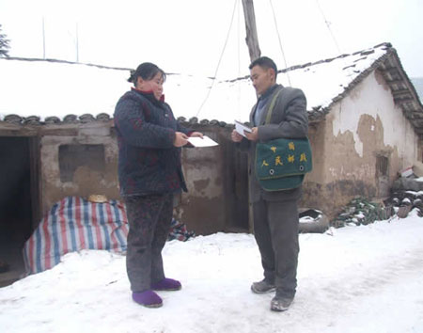
烽火传战情
邮递马车
飞鸽传书
邮递员送信

Slide 2
老汉发电子邮件的故事
一个上了年纪的老汉，有一天接到远方参军的儿子的信，说鞋子破了，要他寄一双新鞋去。老汉就在想：“大家都说电邮快，那我去电邮。”于是他就去买了一双新鞋，用布包好，挂到电线上。可是，他站在电线下看了好一会，也没反应。他就想：怎么还没邮走，可能现在没电吧！然后他就走了。这时有个流浪汉恰巧经过这里，看见这双鞋。于是就把它拿下来试了试，正好合脚，就顺手把他的破鞋挂上去了。第二天，老汉回来一看，怎么还没邮走呢，拿下鞋来一看，“哎呀！电邮就是快，不光把新鞋邮走了，还把儿子的旧鞋邮回来了。”

Slide 3
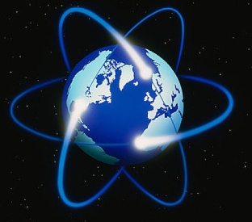
2020临夏州小学信息技术教学技能大赛）
神奇的电子邮件
东乡族自治县实验小学 马忠山
优翼

Slide 4

一、认识电子邮件

Slide 5
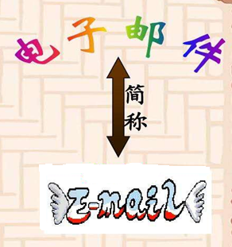
什么是电子邮件？
使用计算机，通过因特网寄出去的信就叫做电子邮件，英文名字叫E-mail
电子邮件是利用计算机网络进行信息传递的现代化通信手段。

Slide 6
电子邮箱的地址
电子邮箱地址的格式：
klxcbxx2020 @ 163.com
用户名
用来标识用户可以是英文字母、下划线和数字组合
分隔符
将用户名和域名分开
读作at
邮件服务器的名称

Slide 7
二、申请免费的电子邮箱
打开邮箱主页
申请注册
输入邮箱信息
接受协议
提交信息
申请成功

Slide 8

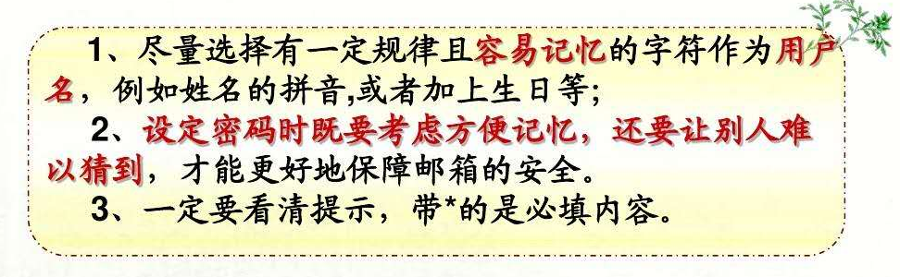
学生上机实践
每个同学尝试申请一个自己的免费邮箱
申请电子邮箱注意事项：

Slide 9
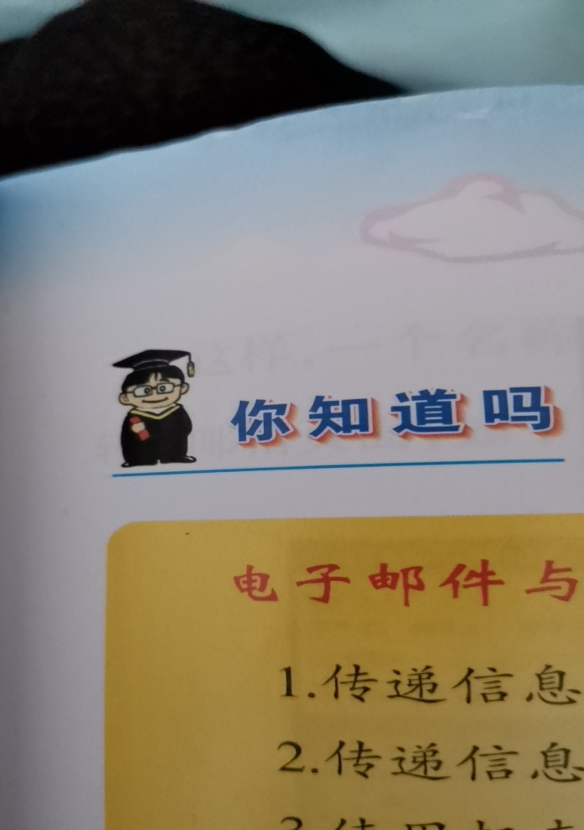
电子邮件相比于普通邮件有哪些优势？
拓展延伸
1.传递速度快：几乎是立即送到。
2.价格更低廉：尤其是发外国邮件。
3.使用很方便：操作简单，可以一信多发。
4.信息多样化：文字、图片、音频、视频。

Slide 10
课堂小结
通过今天的学习，谈谈你的收获。

Slide 11
课 后 作 业
1.申请两个不同网站的免费电子邮箱，比较注册有何不同；
2.搜集有关中文电子邮件地址的资料，以提纲式罗列出来。

Slide 12
谢谢聆听

